Slide 1
Security-Workbench
Abschlusspräsentation – Team Netzwerk
Julian Rieder, Sebastian Schuster
07.01.16

Slide 2
Security-Workbench
AGENDA
Implementierungen
ARP-Spoofing
DNS-Spoofing
SSL-Strip
SYN-Flooding
Fake-IPv6-Netz
Fazit
Live-Demo

Slide 3
Security-Workbench
ARP-Spoofing - Voraussetzungen
Zugang zum angegriffenen Netz
Angriffsrechner mit Ettercap und Wireshark

Slide 4
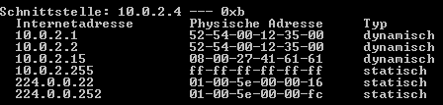
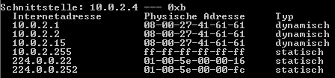
Security-Workbench
ARP-Spoofing - Funktionsweise
Man-In-The-Middle Angriff
Mitlesen und Manipulieren von Netzwerkverkehr
Eigener Rechner erscheint als Gateway (ARP-Replys)
ARP Tabelle Opfer:

Slide 5
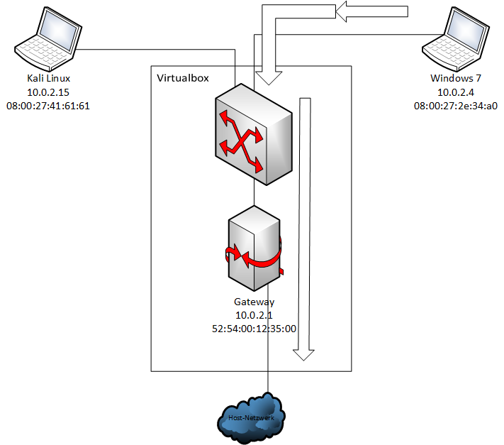
Security-Workbench
ARP-Spoofing

Slide 6
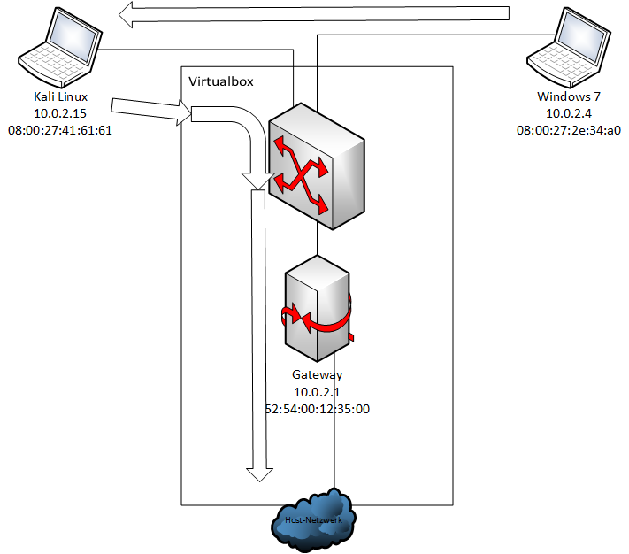
Security-Workbench
ARP-Spoofing

Slide 7
Security-Workbench
DNS-Spoofing
Funktionsweise:
Manipulation eines DNS-Eintrags (Zuordnung Domainname <-> IP-Adresse) auf „falsche“ IP-Adresse, um Datenverkehr unbemerkt mitlesen zu können.
Durch „gefälschte“ DNS-Responses wird falscher IP-Eintrag an Client übermittelt.
Bei Aufruf dieser Domain stellt Client Verbindung zu „falscher“ IP-Adresse her.

Slide 8
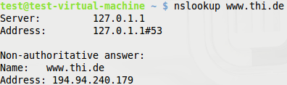
Security-Workbench
DNS-Spoofing
DNS-Cache (vorher/nachher)

Slide 9


Security-Workbench
SSL-Strip
Funktionsweise:
HTTPS-Verbindungen können ohne (größeren) Aufwand nicht entschlüsselt werden.
Ziel: Browser / Benutzer dazu bringen, unverschlüsselte HTTP-Verbindung zu verwenden.
Durchführung: Gros der Benutzer wird Unterschied von https:// und http:// in Browser nicht bemerken.
Vorgehen: Umwandlung aller https://-Verbindungen in http://-Verbindungen im Quelltext. Anschließend MITM (Client <-http-> MITM <-https->)

Slide 10
Security-Workbench
SYN-Flooding
Funktionsweise:
TCP-Verbindungen verwenden zum Aufbau einen 3-Way-Handshake (SYN->SYN-ACK->ACK)
Wenn auf SYN-ACK von Server der (angreifende) Client keine ACK-Antwort sendet, werden für eine bestimmte Zeit Ressourcen auf Server für (angreifenden) Client aufgespart.
Vielzahl der Anfragen sorgen für Überlastung des Servers und damit Unerreichbarkeit für „normale“ Benutzer.

Slide 11
Security-Workbench
SYN-Flooding
Funktionsweise:
TCP-Verbindungen verwenden zum Aufbau einen 3-Way-Handshake (SYN->SYN-ACK->ACK)
Wenn auf SYN-ACK von Server der (angreifende) Client keine ACK-Antwort sendet, werden für eine bestimmte Zeit Ressourcen auf Server für (angreifenden) Client aufgespart.
Vielzahl der Anfragen sorgen für Überlastung des Servers und damit Unerreichbarkeit für „normale“ Benutzer.

Slide 12
Security-Workbench
Fake-IPv6 Netz - Voraussetzungen
Zugang zum angegriffenen IPv4 Netz
Angegriffene Rechner mit unkonfiguriertem, aber aktiviertem IPv6
Angriffsrechner mit radvd, nat64, bind9, wide-dhcp6 server, Wireshark

Slide 13
Security-Workbench
Fake-IPv6 Netz - Funktionsweise
Zugang zum angegriffenen IPv4 Netz
Angegriffene Rechner mit unkonfiguriertem, aber aktiviertem IPv6
Angriffsrechner mit radvd, tayga, bind9, wide-dhcp6 server, Wireshark

Slide 14
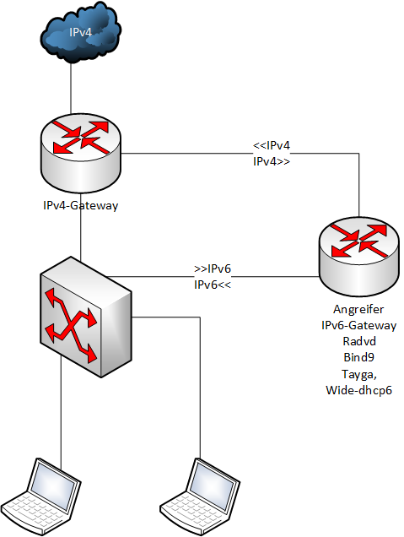
Security-Workbench
Fake-IPv6 Netz - Funktionsweise

Slide 15
Security-Workbench
Fazit
In Summe sechs lauffähige Angriffsszenarien
Angriffe können automatisiert vorgeführt werden
Schnelle Demonstration vor Publikum möglich
Implementierungen sind nach einem festen Schema aufgebaut
Wartbarkeit und Erweiterbarkeit damit gegeben
Ausführliche Dokumentation
Funktionsweise des Angriffs wird theoretisch erklärt
Benutzung der Tools für den Angriff inkl. Parameter sind dokumentiert
Anwendung der (Python-)Implementierungen werden beschrieben

Slide 16
Security-Workbench
Live-Demo
ARP-Spoofing
DNS-Spoofing

